Slide 2
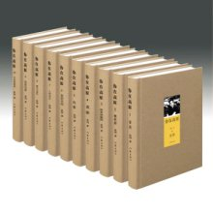
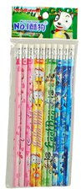
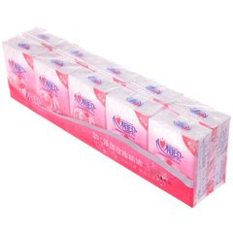
10个10个地数，数量多的时候数起来比较方便。
10本
10支
10包

Slide 3
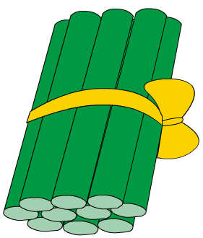
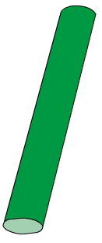
10个一
是
1个十

Slide 4
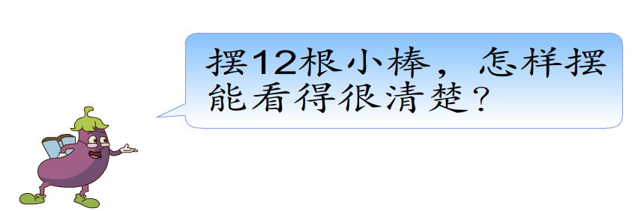

Slide 5
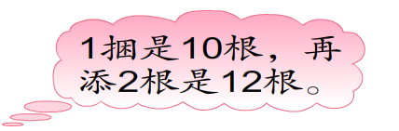
1个十和2个一合起来是12

Slide 6
（ ）
（ ）
16
14

Slide 7
11
13
17

Slide 8
19呢？
添上1根是多少根？
2个十是20

Slide 9
1.抓小棒
2.翻书
第12页
第14页
第17页

Slide 10
1.从小到大读一读
2.从大到小
3.从7到17
4.从11到20

Slide 11
17
19
1.与18相邻的数是（ ）和（ ）
12
2.13前面一个数是（ ），后面一个数是（ ）
14
16
17
3.大于15，小于18的数有（ ）、（ ）
13
4.在11和14之间的数是（ ）、（ ）
12
18
5.13和18，（ ）更接近16。

Slide 12
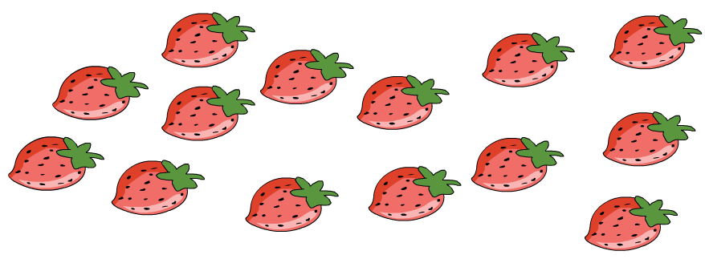
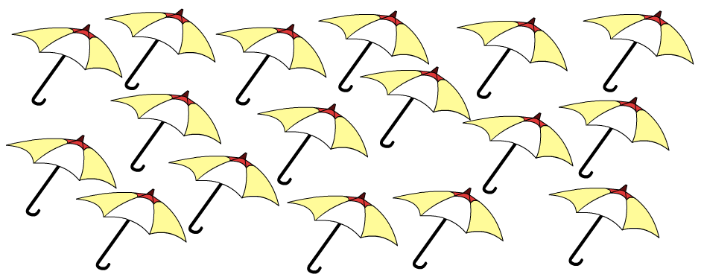

Slide 13
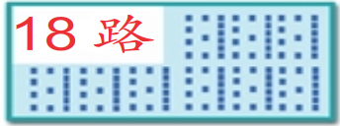

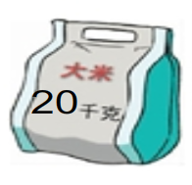
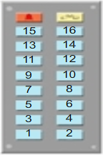
你还在哪里见过这样的数字呢？

